Slide 1
Масленица
Масленица идет
блин да мёд несет!
Notes:
Автор: Сердюкова Ольга Владимировна

Slide 2
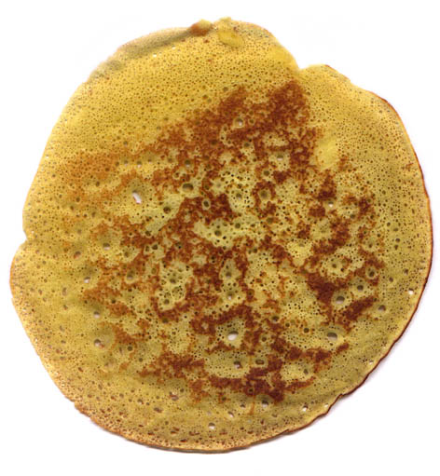
Масленица-это праздник, который отмечают на Руси с давних времен.
Давным-давно люди поняли, что силы природы играют большую роль в их жизни. Но главное солнце-оно дает тепло и свет, а значит пищу и жизнь. Тогда солнце почитали выше всех сил.
На Масленицу провожают зиму, встречают весеннее солнышко.
А что напоминает солнышко?
Конечно блин!
Именно блин стал вкусным дополнением к
празднику прощания с зимой!
Notes:
Автор: Сердюкова Ольга Владимировна

Slide 3
Масленица всегда была шумной, весёлой с песнями и играми.
Чтобы всё в будущем году было благополучно пели песенки-заклички:
***
Выходи, народ,
Становись у ворот
Весну закликать,
Зимушку провожать.
Весна, весна-красна,
Приди, весна, с радостью!
***
Приезжай к нам в гости, масленица,
На широкий двор —
На горах покататься,
В блинах поваляться,
Сердцам потешаться!
Notes:
Автор: Сердюкова Ольга Владимировна

Slide 4
Любили на Руси праздник Проводов Зимы, потому и праздновали широко – в народе и по сей день сохраняются поговорки «не все коту масленица», «не житье, а масленица». И вот почему: сама по себе масленичная неделя не однородна. Если в первые три дня крестьяне еще занимались хозяйственными работами, то с четверга работать запрещалось, т.к. начиналась Широкая Масленица. Таким образом, масленичная неделя состояла из двух половинок - узкой и широкой масленицы, а каждому дню масленичной недели было дано свое имя.
Notes:
Автор: Сердюкова Ольга Владимировна

Slide 5
Понедельник - встреча
К этому дню доставались горы, качели.
Те кто побогаче начинали печь блины.
А мы Масленицу дожидали!
Сыром-маслом гору укладали!
Ой, ты, Масленица растянися
Да за белую березу зацепися!
А мы Масленицу дожидали?
Notes:
Автор: Сердюкова Ольга Владимировна

Slide 6
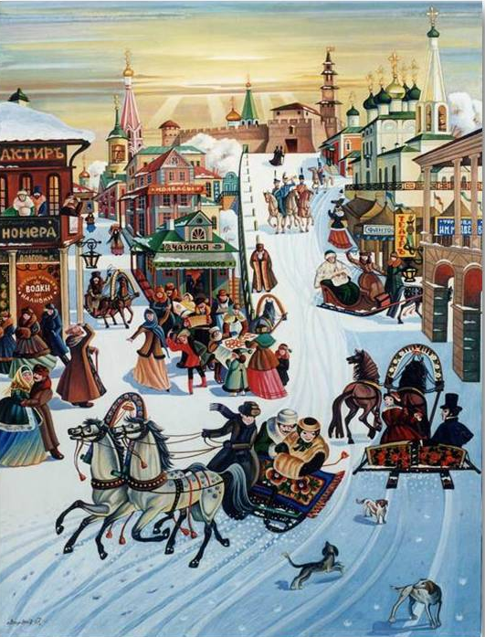
Вторник - заигрыши
С утра молодые люди приглашались покататься с гор. Поесть блинов.
Едет Масленица дорогая,
Наша гостьюшка дорогая,
Да на саночках расписных,
Да на кониках вороных,
Живет Масленица семь деньков,
Оставайся семь годков.
Notes:
Автор: Сердюкова Ольга Владимировна

Slide 7
Среда - лакомки
В этот день зять приходил к тёще на блины.
Разговаривали, пели песни, загадывали загадки.
Ой, ты Лакомка-Среда!
Масляна сковорода!
Как повелось со старины -
Едем к тёще на блины!
Notes:
Автор: Сердюкова Ольга Владимировна

Slide 8
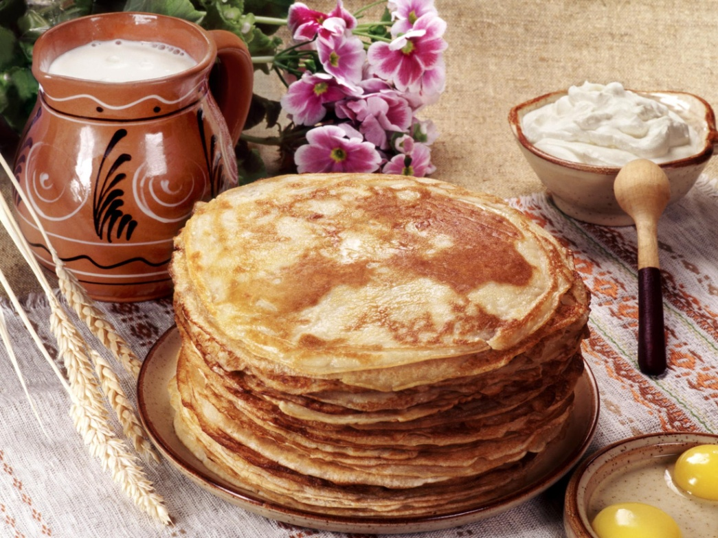
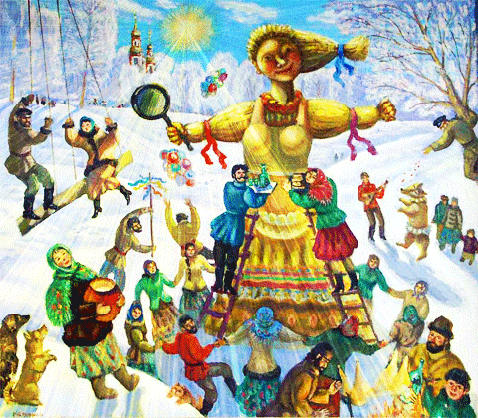
Четверг - широкий разгул
С этого дня Масленица разворачивалась во всю ширь.
Народ предавался всевозможным потехам: катаниям по ледяным горам, на качелях, лошадях, карнавалам, кулачным боям, шумным пирам.
И с икрой и со сметаной –
Всякие они вкусны!
Ноздреваты и румяны –
Наши солнышки - …? (блины)
Notes:
Автор: Сердюкова Ольга Владимировна

Slide 9
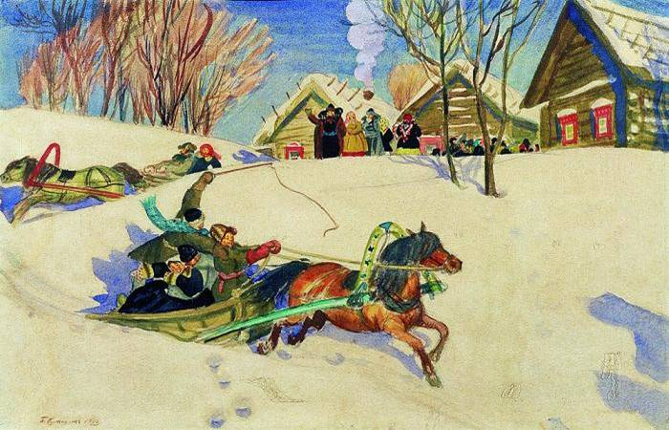
Пятница - тёщины вечёрки
Зятья приглашали в гости своих тёщ, угощали их блинами.
Масленица – объеденье!
Напечем блины с утра.
К ним сметана и варенье
И, конечно же, … ? (икра)
Notes:
Автор: Сердюкова Ольга Владимировна

Slide 10
Суббота – золовкины посиделки
Молодые невестки приглашали к себе в гости золовок.
Новобрачная невестка должна была подарить золовке какой-нибудь подарок.
Notes:
Автор: Сердюкова Ольга Владимировна

Slide 11
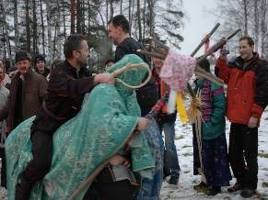
Последний день Масленицы был самым шумным и весёлым. Устраивались соревнования.
Кулачки
Бой в конном строю
Notes:
Автор: Сердюкова Ольга Владимировна

Slide 12
Воскресенье - прощеное
Все просят друг у друга прощения.
Воскресенье светлое быстро наступает. Облегчают душу все в "ПРОЩЁНЫЙ ДЕНЬ". Чучело соломенное - Зимушку - сжигают, Нарядив в тулупчик, валенки, ремень...
Notes:
Автор: Сердюкова Ольга Владимировна

Slide 13
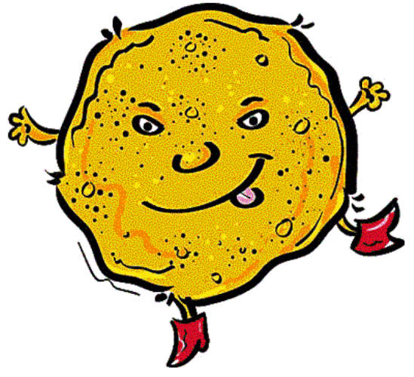
Вечером устраивали большой костёр и Масленицу сжигали на костре, вместе с остатками блинов и ненужными вещами, чтобы ускорить наступление весны.
Notes:
Автор: Сердюкова Ольга Владимировна

Slide 14
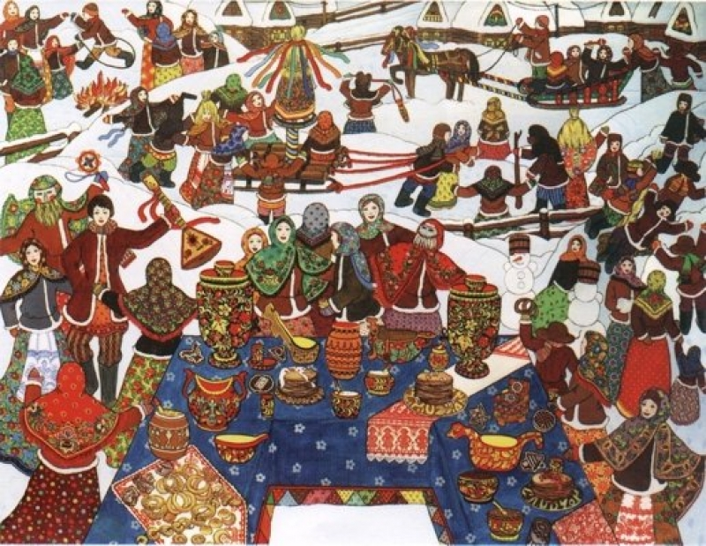
Пышные гуляния
Ярмарка венчает. До свиданья, Масленица, приходи опять! Через год Красавицу снова повстречаем. Снова будем праздновать, блинами угощать!
Notes:
Автор: Сердюкова Ольга Владимировна

Slide 15
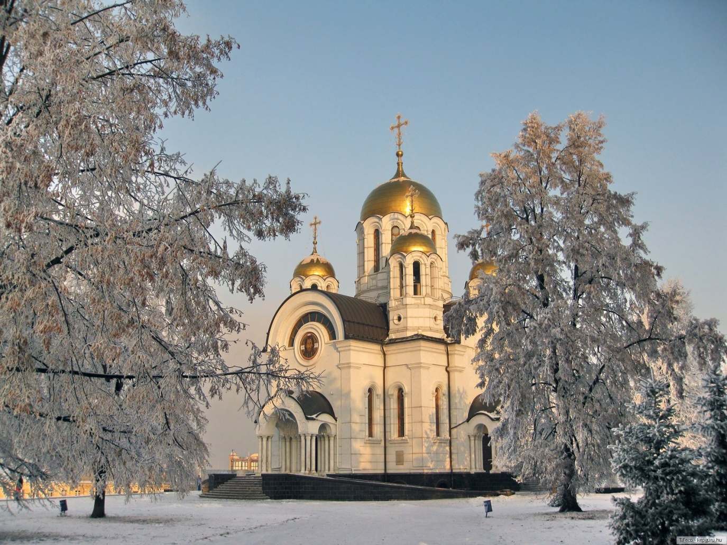
Начинался пост
Notes:
Автор: Сердюкова Ольга Владимировна

Slide 16
Автор: воспитатель Муниципального бюджетного дошкольного образовательного учреждения Детский сад №38 рп. Лукино, Нижегородской области. Цветкова Мария Сергеевна.
Использованы материалы с сайтов:
http://fotto.ru/tag/kartinki_maslenitsa
http://podarokhandmade.ru/forum/uploads/attachment/2013-03/1362433068_3456ryi.jpg
http://www.ostrovskazok.ru/maslenitsa/pesenki-i-zaklichki-na-maslenitsu-2
http://svetnadegda.ucoz.ru/forum/32-769-1
http://ejka.ru/blog/schitalki/51.html
Notes:
Автор: Сердюкова Ольга Владимировна

